Slide 1
Пуговичные истории ребят 1-10 классов
Терёхина В. Н., учитель русского языка и литературы МОБУ «СОШ с. Сальское»

Slide 2
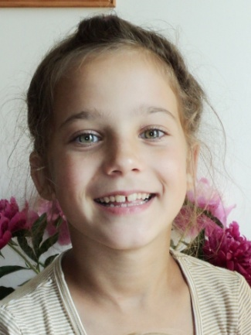
«Храбрая пуговка»
Автор: Терёхина Ольга, 1 класс
Рисунки автора

Slide 3
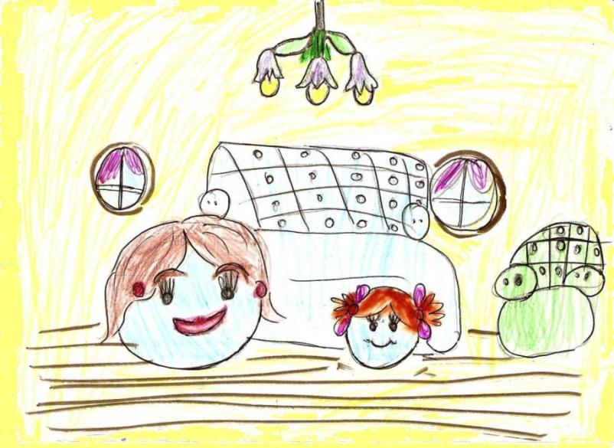

Slide 4
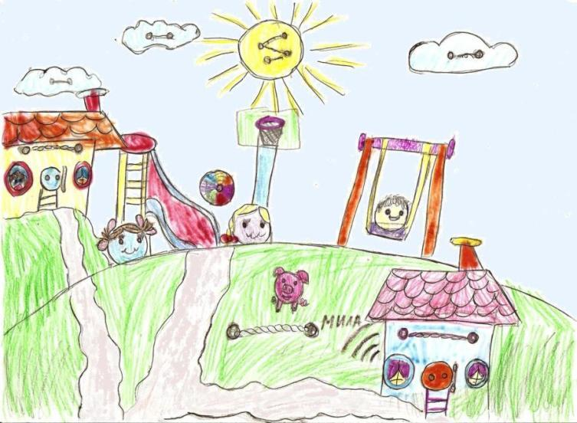

Slide 5
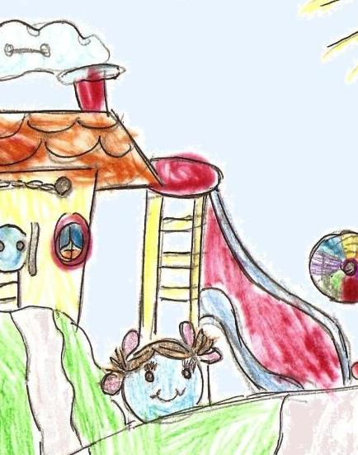

Slide 6
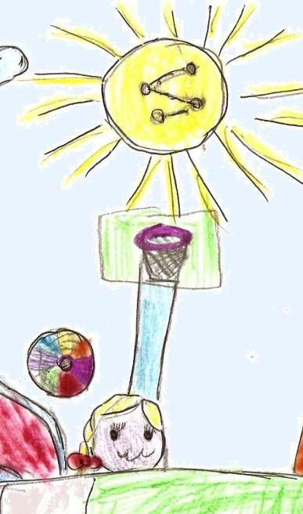

Slide 7
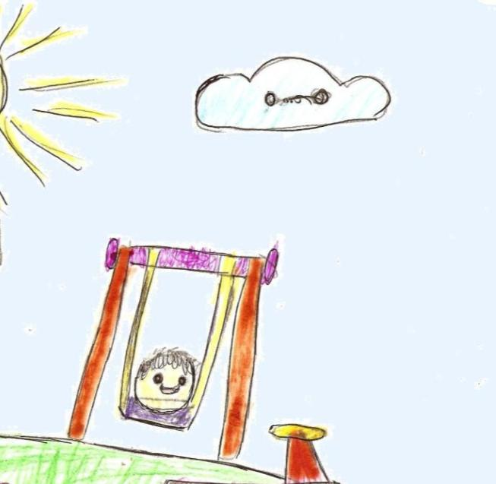

Slide 8
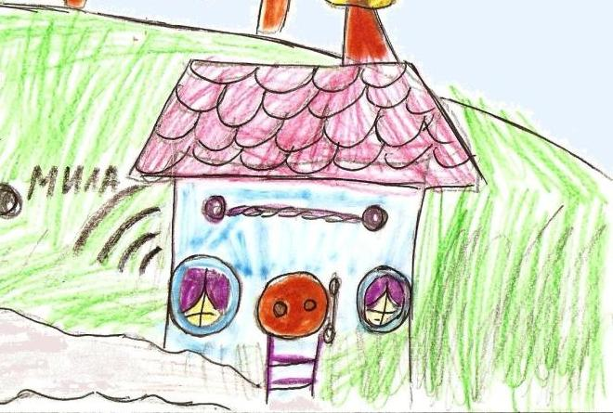

Slide 9
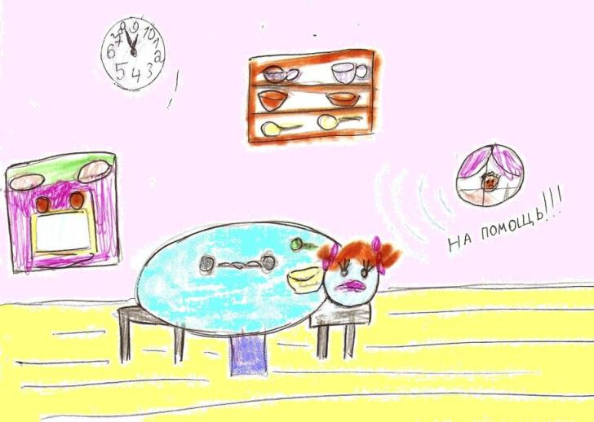

Slide 10
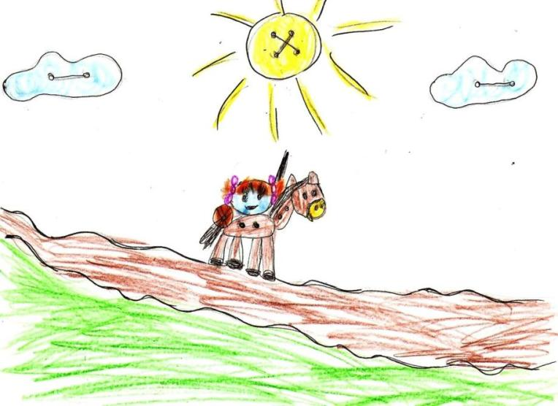

Slide 11
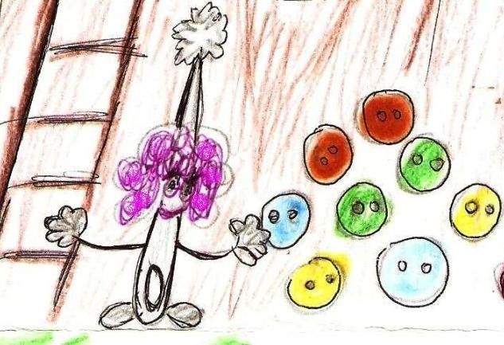

Slide 12
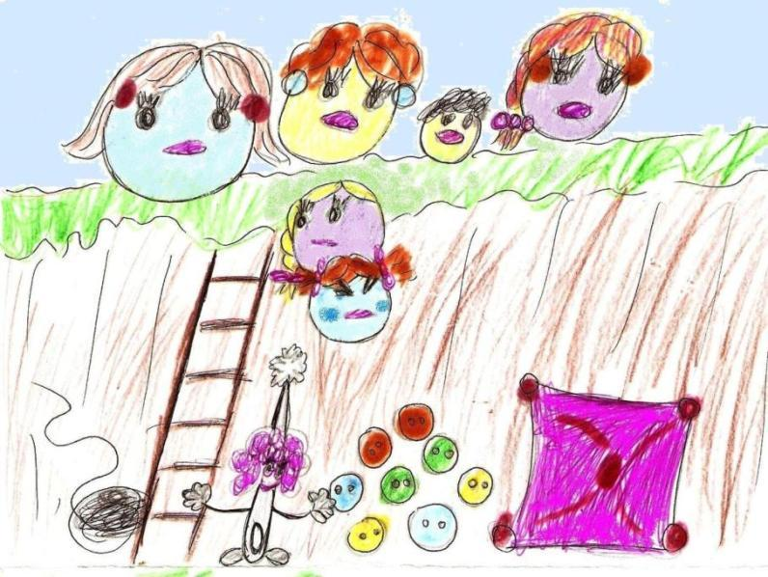

Slide 13
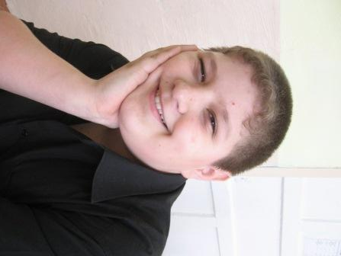
«Пуговица в море»
Автор: Пасенков Александр, 5 класс
Рисунки автора

Slide 14
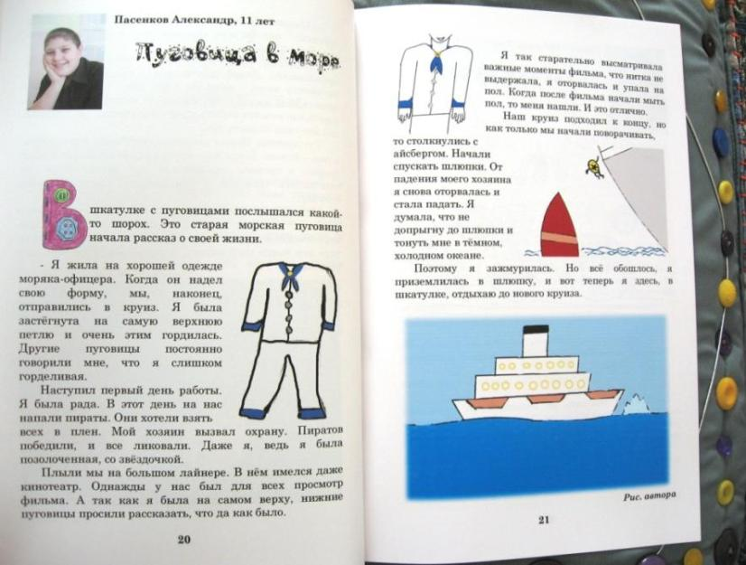

Slide 15
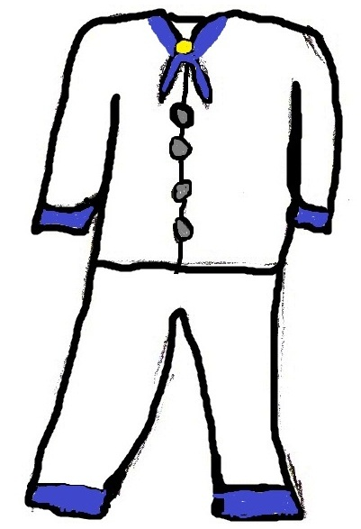

Slide 16
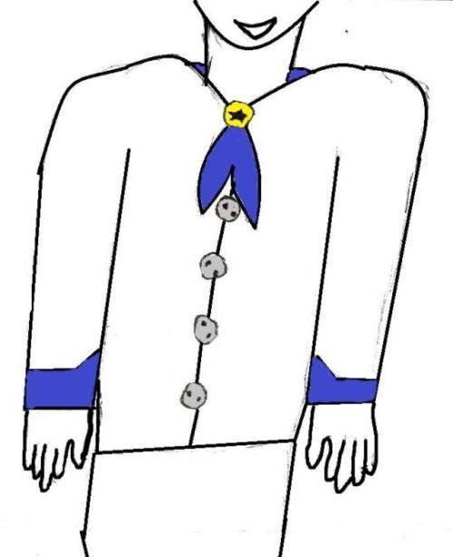

Slide 17
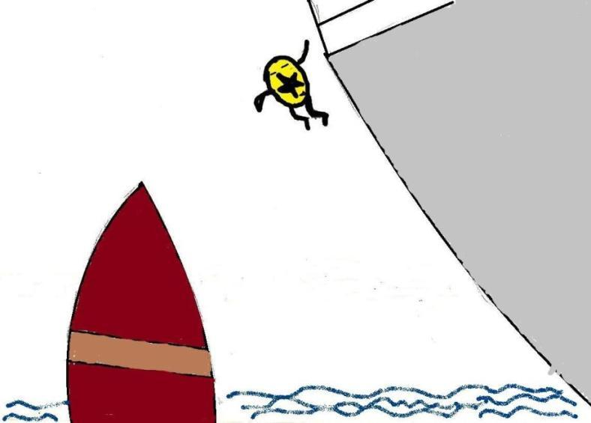

Slide 18
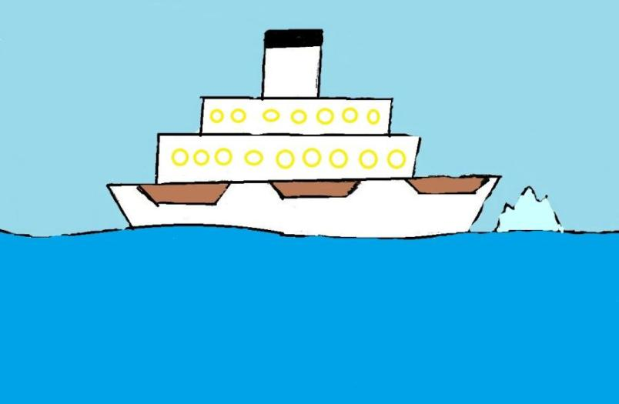

Slide 19
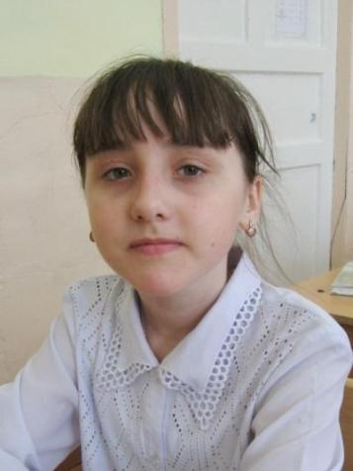
«Приключение Тоси»
Автор: Швец Кристина, 5 класс
Рисунки автора

Slide 20
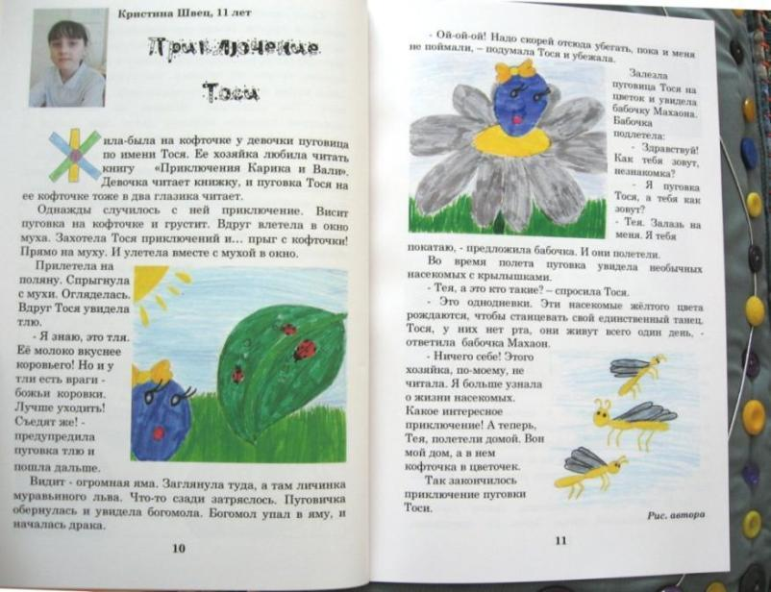

Slide 21
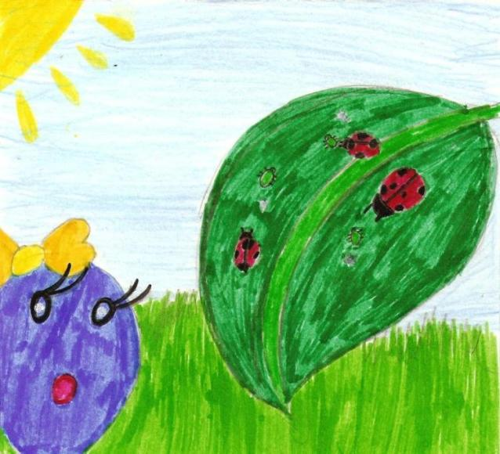

Slide 22
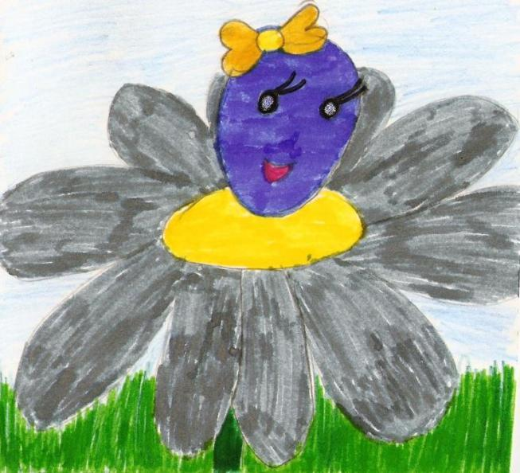

Slide 23
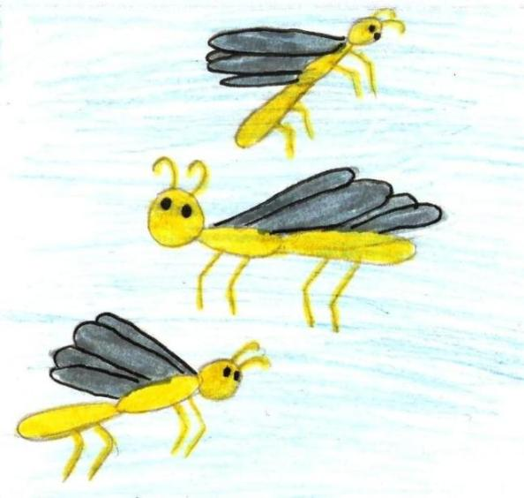

Slide 24
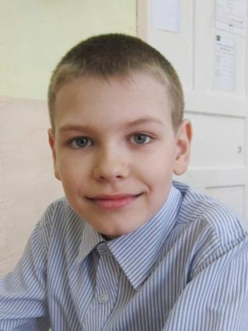
«Курорт для пуговиц»
Автор: Ламбантов Даниил, 5 класс
Рисунки автора

Slide 25
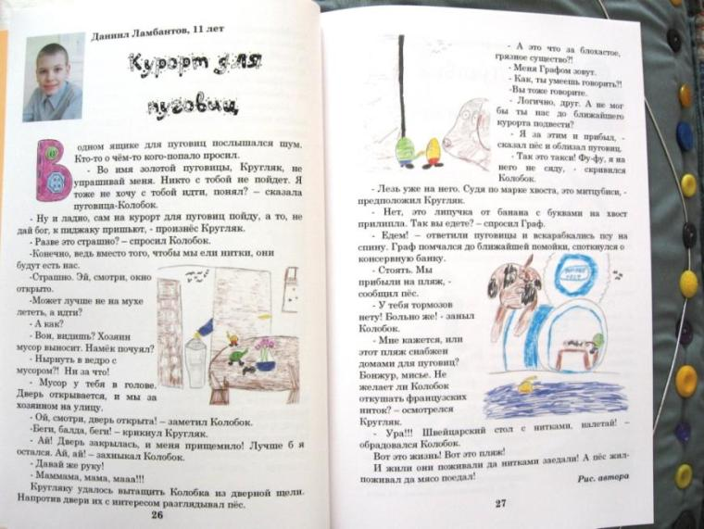

Slide 26
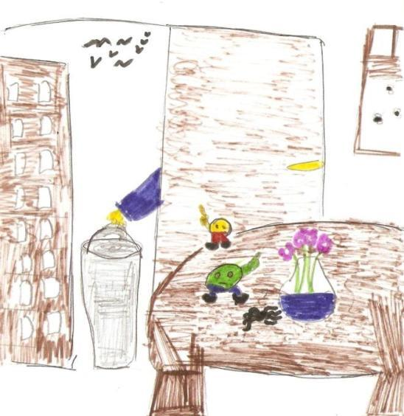

Slide 27
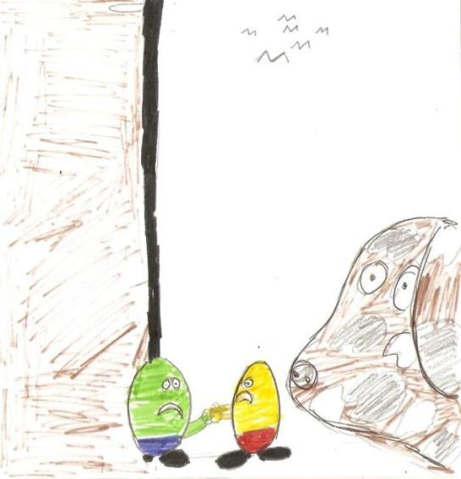

Slide 28
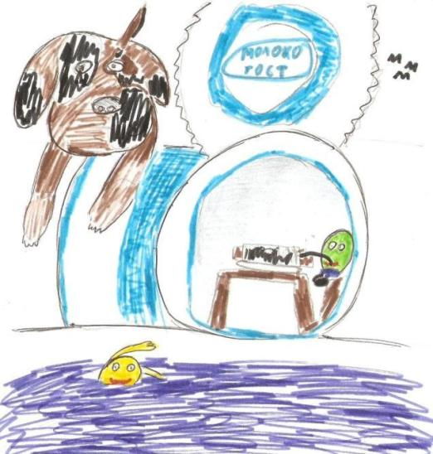

Slide 29
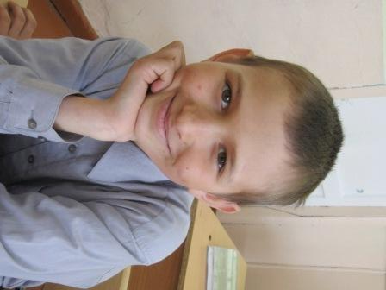
«Пуговки-близняшки»
Автор: Конопелько Виталий, 5 класс
Рисунок автора

Slide 30
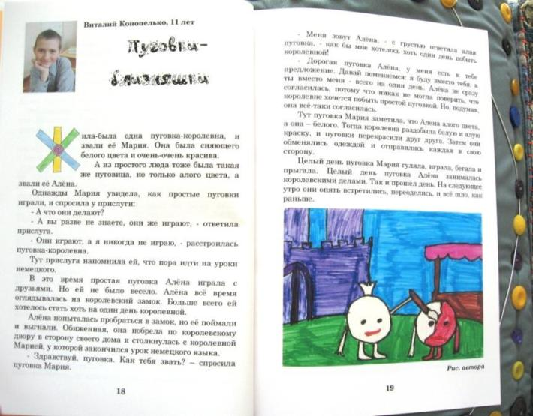

Slide 31
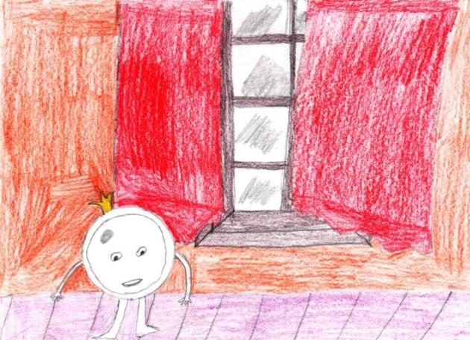

Slide 32
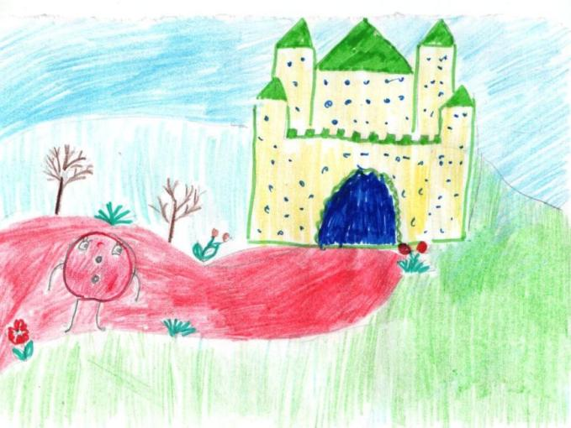

Slide 33
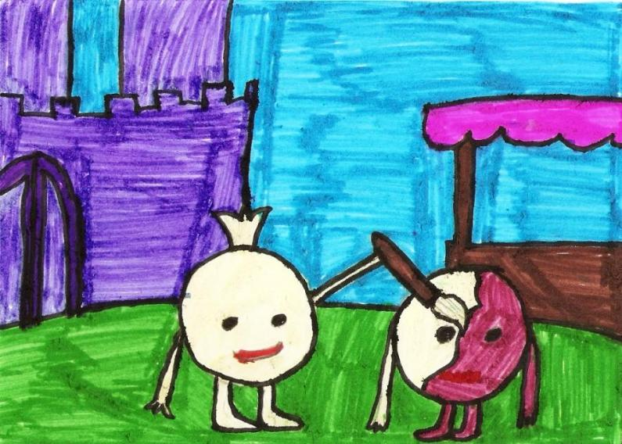

Slide 34
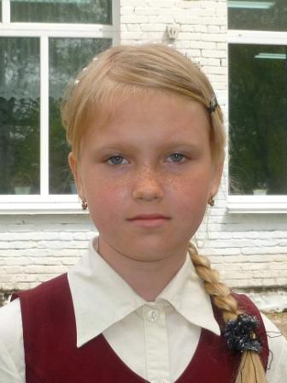
«Приключение пуговки»
Автор: Ткаченко Дина, 5 класс
Рисунок автора

Slide 35
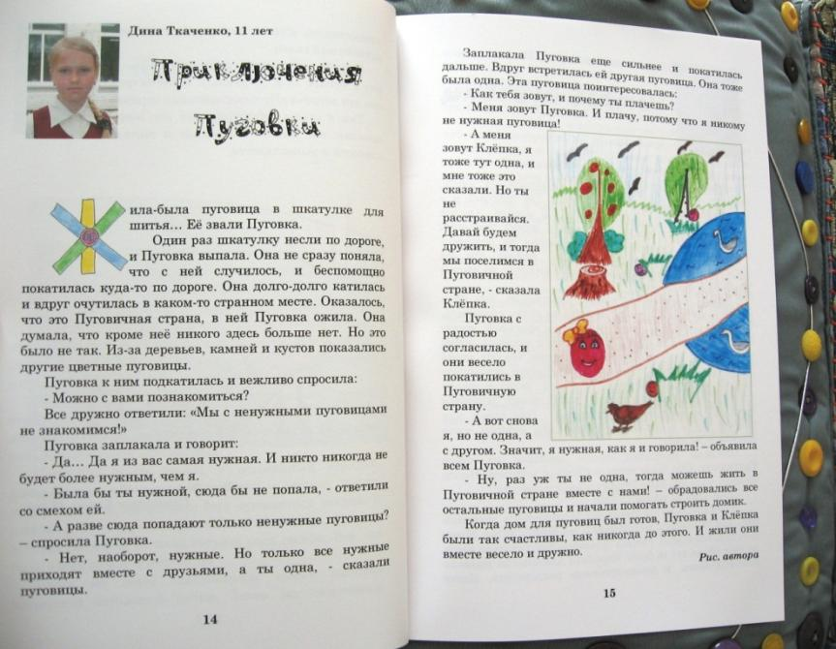

Slide 36
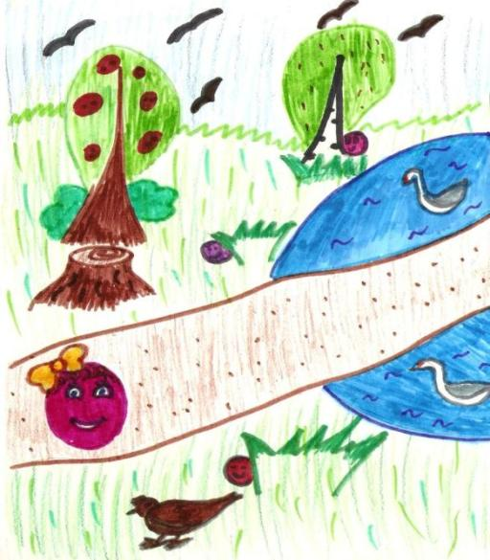

Slide 37
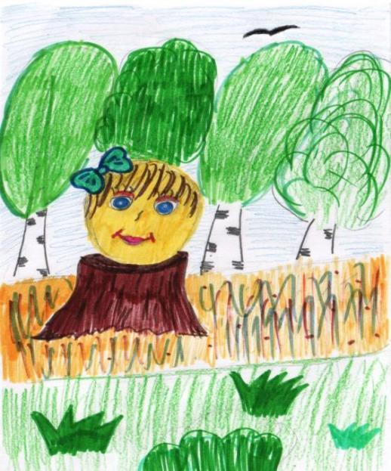

Slide 38
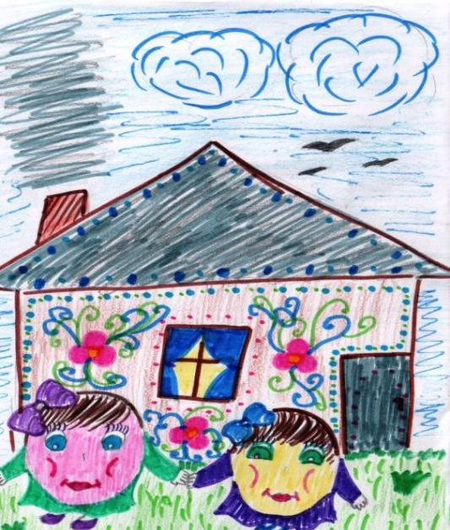

Slide 39
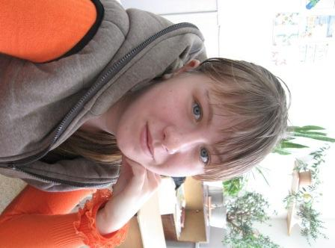
«Пуговка и Башмачок»
Автор: Мельникова Регина, 8 класс
Рисунки Кривошеевой Дианы, 8 класс

Slide 40
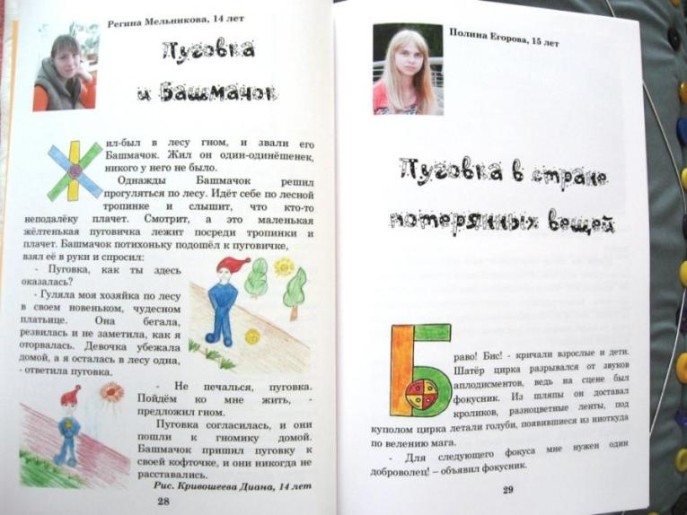

Slide 41
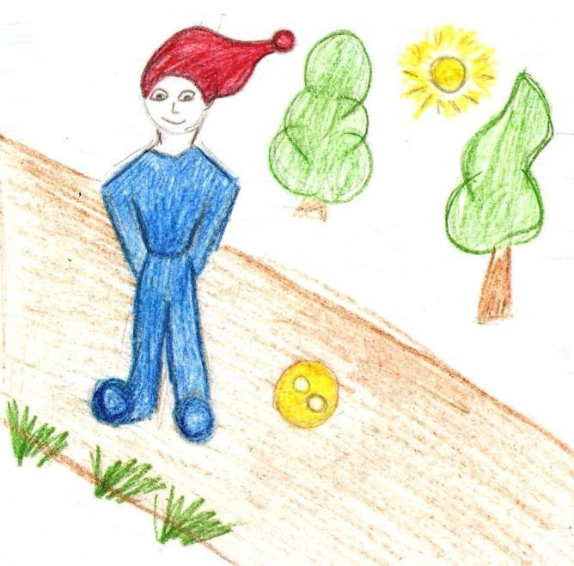

Slide 42
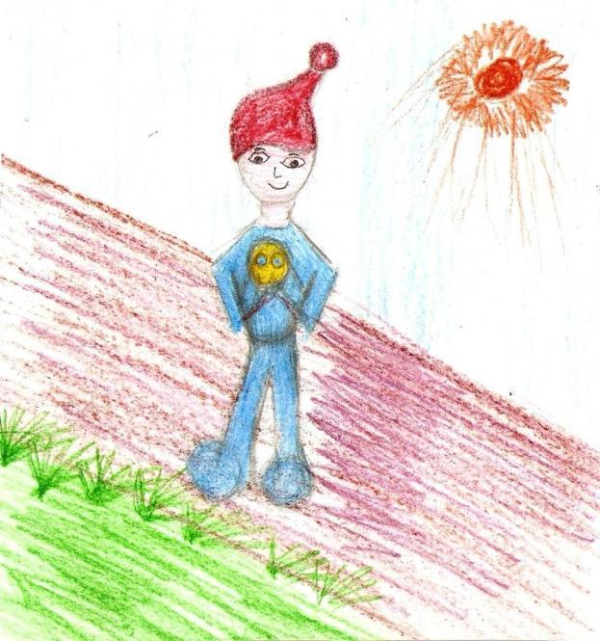

Slide 43
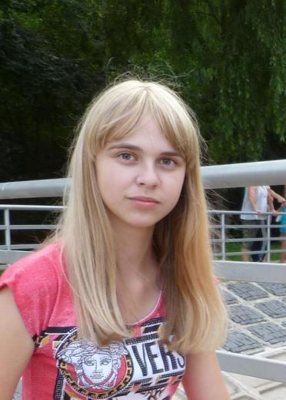
«Пуговка в стране потерянных вещей»
Автор: Егорова Полина, 10 класс
Рисунки автора

Slide 44
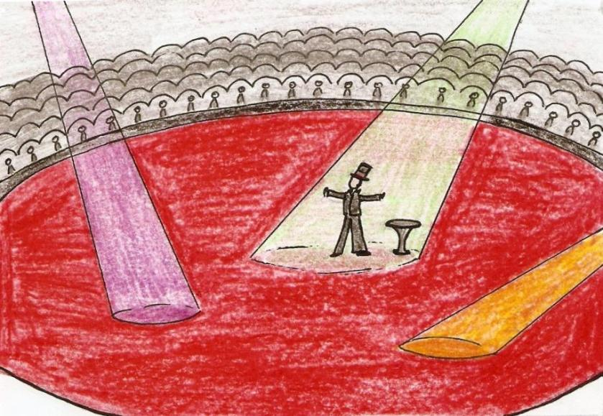

Slide 45
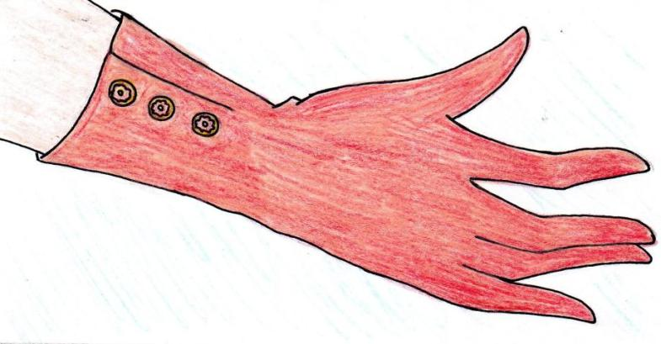

Slide 46
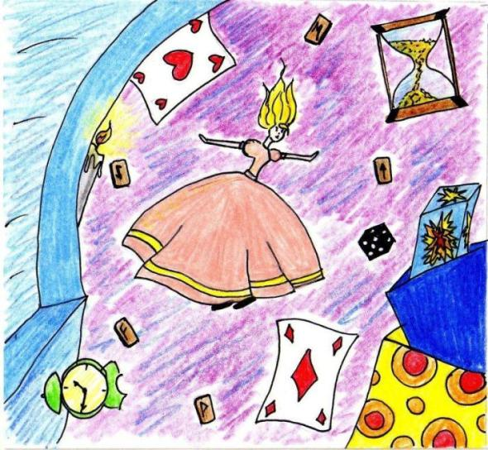

Slide 47
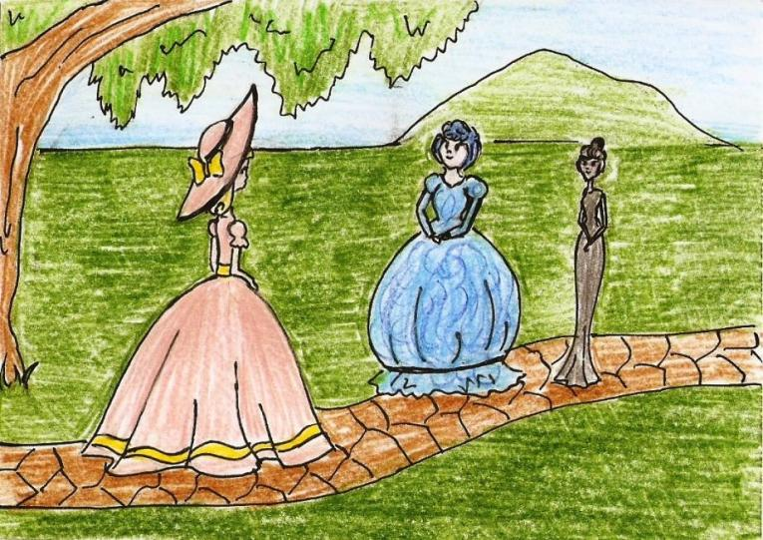

Slide 48
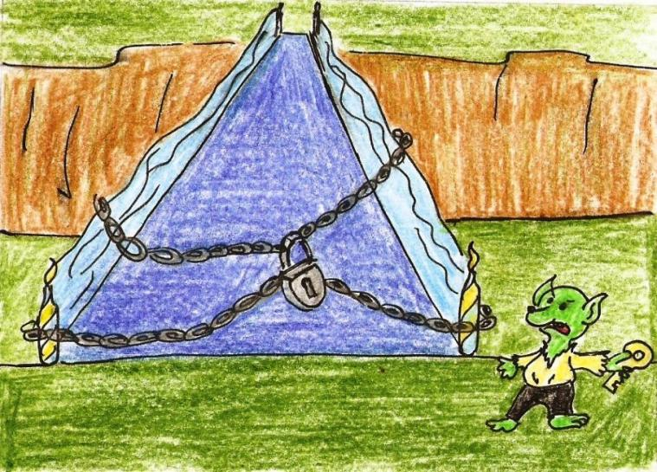

Slide 49
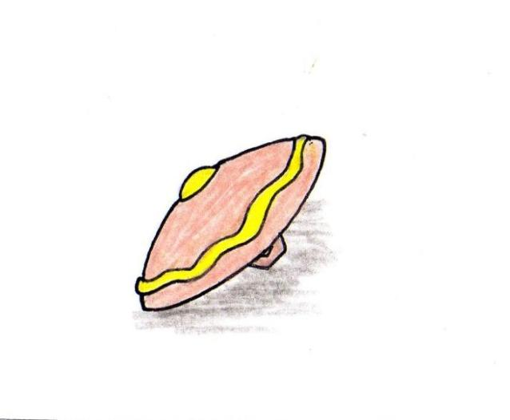

Slide 50
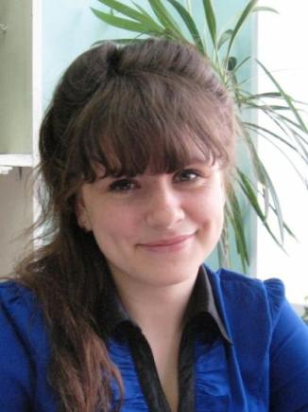
«Пуголимпийские игры»
Автор: Ратушная Анастасия, 10 класс
Рисунок: Пасенкова Наталья, Сотникова Алина, 7 класс

Slide 51
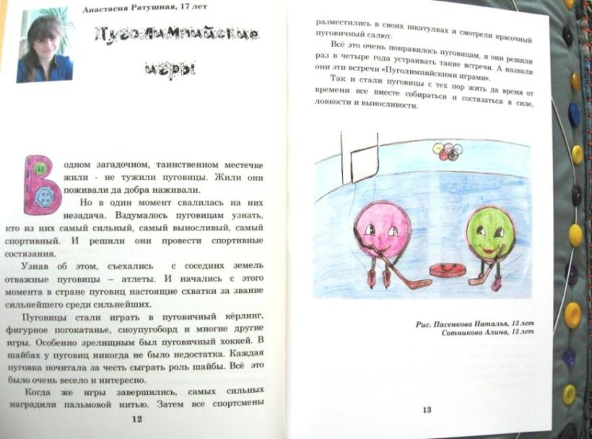

Slide 53
Спасибо за внимание!

